Slide 1
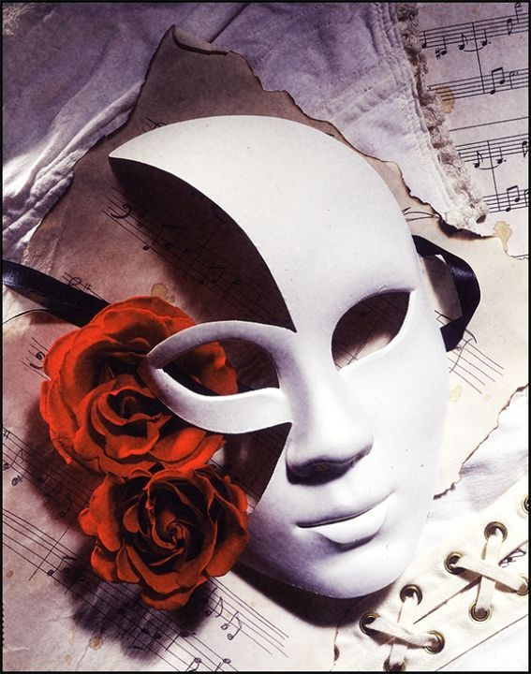
Аналітична композиція п’єси Генріка Ібсена «Ляльковий дім». Образ Нори

Slide 2
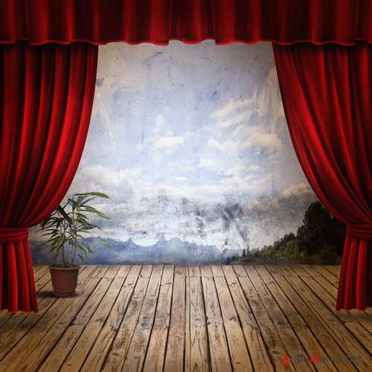

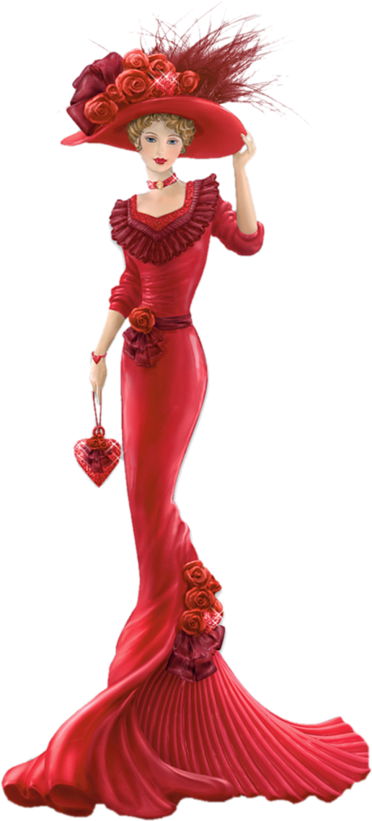
Літературний диктант
1. Як Хельмер називав свою дружину?
2. Який подарунок просила Нора в чоловіка на Різдво? (Гроші)
3. Хто така фру Лінне і чому Нора довіряє їй свою таємницю?
4. Чому раділа сім’я Хельмерів напередодні Різдва?
5. Що просить Крогстад у Нори6. Чому Крогстад шантажує Нору?

Slide 3
7. Чому Нора так зробила
8. Чому Нора не допускає до себе дітей?
9. Як відповів Хельмер на настійливе прохання щодо Крогстада?
10. Що надумала Нора в безвихідній, на її думку, ситуації і чому не здійснила?
11. Що запропонувала фру Лінне Крогстаду й чому?
12. На яке «диво» очікувала Нора?

Slide 4

Робота з таблицею
«Зовнішні та внутрішні прояви душі Нори»
Зовнішні, відкриті | Прояви | Внутрішні, таємні

Slide 5


Міні-диспут
Чи згодні ви з тим, що Нора — «жахлива матір», адже покинула трьох дітей заради утвердження свого «Я»?

Slide 6

«Займи позицію»
1) Чи любив Хельмер свою дружину?
Ні
Так
2) Чи була Фру Лінне справжньою подругою?
Так
Ні
3) Чи є Крогстад негативним персонажем?
Так
Ні

Slide 7

Домашнє завдання
Характеризувати образи драми. Аналізувати композицію твору.

Slide 8

Закінчіть речення
• Я не вірю, що...
• Мені сподобалася думка про те...
• Я думаю, що в наш час..

